Slide 1
美國高科技巨頭財報
https://chatgpt.com/share/6a6d9964-dd18-83ee-a38f-9f2ca48fec22

Slide 2

巿場長期只有上漲
Clubhouse 輕鬆 聊 投資
CLEC (California Life Enrichment Club )
投資理財頻道
2026年8月1日
X 平台 影片編號00576

Slide 3
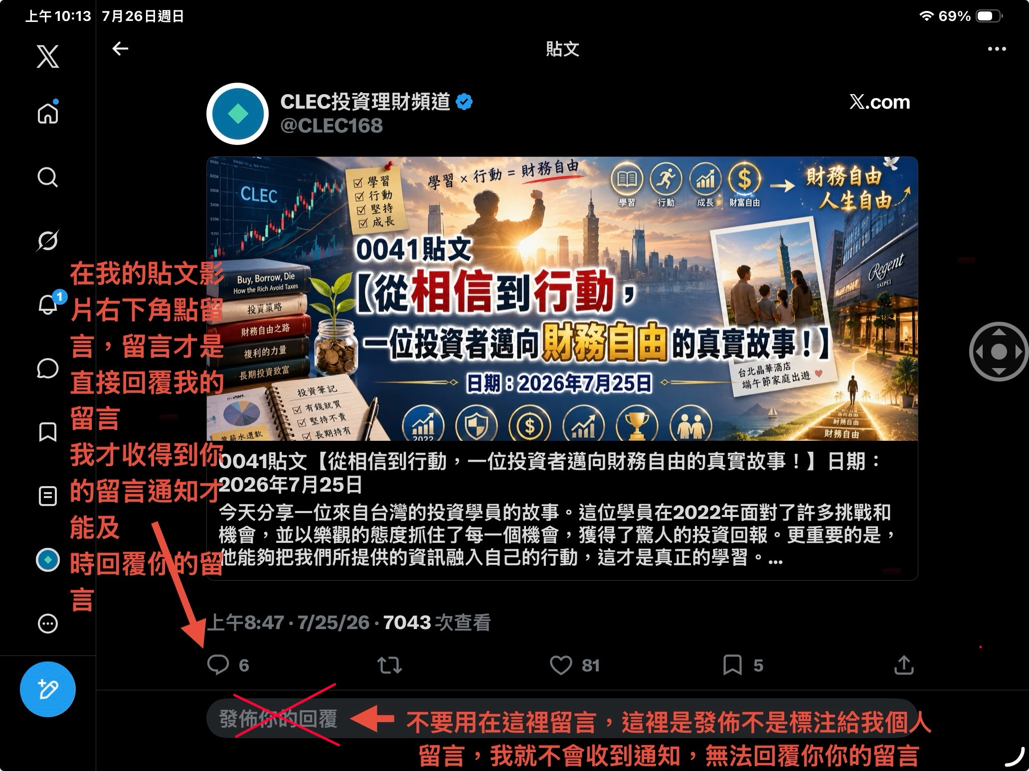

Slide 4
能夠投資的錢立即市以價買進，
打死不賣！買完就睡覺。
哪一個字看不懂
不要再問這樣買可以嗎要分批嗎？
更不要說要等下跌再買進，你不是神！
等待是最笨策略！

Slide 5
任何保險立即直接解約贖回，自己投資，資產一輩子會增長四個零，你拿回十萬，一輩子會變十億！你自己可以成長成十億百億，何必放在保險公司爛呢？
不要再問保險借款的事！不要用保單借款，這樣做會窮上加窮！
不要保險，不要保險，不要保險！遠離保險遠離做保險經紀的朋友。
有保險的立即馬上找附近臨櫃解約，無需跟你的保險經紀糾纏！

Slide 6
投資不需要知道很多，以下的不要問：
  不要問個股。也不要問我沒提的其他標的。
  不要問何時買？不要問何時賣？
  不要問什麼時候會下跌？不要問何時會上漲？
  不要問還會跌嗎？不要問會跌到哪？
  不要問還會漲嗎？不要問會漲到哪？
投資不是懂越多越好，有錢就買，打死不賣，才是關鍵重點。

Slide 7
最新影片、貼文與最新消息請到 X（Twitter）
https://x.com/clec168
點以下連結直接在 https://clec168.com 看最新影片
https://clec168.com/video
CLEC投資理財 最新網頁，匯集相當多clec 個平台資訊於一個網站，大家可以進網頁發現新資訊！中國大陸可以進入這網頁！
(右上角可以選語言）
https://clec168.com

Slide 8
分為兩個資料夾「簡報講義」與「教學資料」，目前權限開放「檢視」、「下載」給知道連結的學員：
這是短網址，連結相同位置
http://u.pc.cd/Mx3italK
https://u.pcloud.link/publink/show?code=Mx3italK
分為兩個資料夾
「簡報講義」短連結 https://pse.is/9cal8k
長連結： https://u.pcloud.link/publink/show?code=kZHbTr5ZoHoc9XwCqkXalpr17rjG2keBGvBX
「教學資料」短連結 https://pse.is/9cal8x
長連結： https://u.pcloud.link/publink/show?code=kZQbTr5ZE2GWjjajXERLzYfWVMTIPQccDmRy
無需註冊，在大陸的朋友一樣可以正常下載。

Slide 9
有問題可以在X平台 臉書留言，或寫Email 給我！clec.hq.director@gmail.com 。

Slide 10

`
市場震盪於我無關！
國際局勢與我無關！
市場分析與我無關！
財務報表與我無關！
經濟局勢與我無關！
所有一切與我無關！
無視市場聲色起伏！
安
心

Slide 11
免責宣告
自2023年7月起，我們已開始註銷「CLEC 教育學院」公司登記與非營利組織程序，並將所有名稱更改為「CLEC 投資理財頻道」，原為「CLEC 投資理財教育學院」。還是會用CLEC ，提醒大家，除非為James Chen本人，否則與我們無關，請勿受騙。
我們影片及相關內容僅供教育目的，無營利行為。我們沒有任何討論群組或社團，如果有人邀请您加入，請小心詐騙。
我們近二十多年來一直致力於義務教學，從未從中獲利。請勿相信任何收費的投資建議。雖然YouTube影片可能出現廣告，但這不是我們所能控制，也不會從中獲利。
我們提供的所有資訊僅為個人經驗分享，並非專業投資顧問（Certified Financial Advisor/Planner）建議。投資決策應基於個人研究，不應僅依賴影片內容。
投資風險高，可能導致重大損失。如果您無法承受短期內超過10%的虧損或幾年內超過20%的下跌， 則建議不要投資。請注意自己的現金流安全，並充分理解我們的投資哲學後再行動。投資需謹慎， 所有決策均需自行負責。

Slide 12
投資者永遠極度樂觀！
投資者永遠迎向陽光！
市場終將上漲！
投資需要忍耐！
財富值得等待！

Slide 13
追蹤、留言、❤️、轉發分享
Apple Podcast 記得給五顆 ⭐️
訂閱才能收到市場即時訊息

Slide 14
市場
永遠持續上漲
只漲不跌

Slide 15
小心詐騙！‼️⚠️
‼️⚠️小心有人冒用我們的名字！在此留言貼文，我們沒有 WhatsApp 帳戶，也不會邀你入群，沒有個股投資，更不會提醒交易入場點和出場點！小心詐騙！‼️⚠️

Slide 16
投資一定要長期，投資期間短於十五年，都有可能面臨虧損！
但只要投資期間超過十五年，依據過去歷史沒也虧損紀錄。
因此，只有十五年以上都不需要動用的資金，才適合投入股票市場，或做好資產配置，可以撐過15年以上的投資。
如果已經接近退休，投資年限不足十五年，就必須做好資產配置，保留足夠的現金部位，才能安然度過市場下跌的過程。
因為我們不知道冬天什麼時候會來，但只要平時準備好充足的存糧，就能安心度過寒冬！

Slide 17
真正的富有，不是帳戶裡有多少金錢，而是擁有源源不絕、細水長流的現金流。
透過良好的資產配置，只要每年的提領率合理，資產就有機會長期維持，甚至一輩子都用不完。
現金流可以來自短期公債、高股息的股息收入、出售部分股票資產，也可以透過股票質押借款取得。
永遠都有現金流，永遠不用擔心錢會花完，這比追求投資績效更加重要。

Slide 18
長期債券（10 年、20 年、30 年）的波動與股市一樣大，但長期回報卻遠遠低於股市，是一種高風險、低回報的資產，建議不要碰！
00865B 等同於現金部位，本金波動很低；而長期債券波動很高，價格可能下跌 50%，甚至更多，因此不能當作現金部位。
緊急備用金就是現金。如果一項資產有可能下跌 50%，它就不能算是現金，更不能作為緊急備用金。長期債券或跌超過50%

Slide 19
我們要把投資理財知識變成白菜價！
沒有人可以再靠投資理財知識高價賣課程！
讓每一個人都能免費取得正確的致富之道！
只要還有人靠投資理財知識高價賣課程，我們就會持續努力！

Slide 20
上週 Lynn 提出的 QQQI，是一種過渡期的資產，最終仍然會賣出，這個觀點非常值得大家思考，也是一種開創性的思維！
這是一個很好的觀點，也讓我們重新思考：對於沒有資本利得稅的地區，如果資金不足，只達到年開銷 17 倍、準備退休的朋友，可以考慮在過渡期間持有 QQQI，利用美國證券帳戶取得現金流。
等到資產成長至年開銷的 33 倍後，再賣出 QQQI，轉到非美國證券商的帳戶，避開長期美國證券商帳戶遺產稅的風險，重新進行資產配置，回到長期投資的規劃。

Slide 21
======== QQQI 股息安全邊際 ＝＝＝＝＝＝
最近幾年，QQQI 股價高低點約為 41 美元～57 美元。
股價跌幅：
(57-41) / 57 = 0.281
市場下跌約 28%。
每月股息高低點：
531 美元～0.657 美元
市場低點的股息殖利率：
(0.531 x 12) / 41 = 0.155 約 15.5%（市場低點時，股息殖利率較高。）
市場高點的股息殖利率：
(0.657 x 12) / 57 = 0.138 約 13.8%。
股息高低差：
(0.657-0.531) / 0.657 = 0.192
股息約減少 19%，約可視為 20%。
結論：
市場下跌約 30%，股息約減少 20%。

Slide 22
如果依此推估，當市場下跌 50% 時：
50% x {2/3} = 33.3%
股息可能減少約 30%～33%。
如果高點每月股息為 0.657 美元：
0.657 x 70% = 0.46
因此，在估算未來股息時，建議將高點股息打七折，作為計算基準，以保留足夠的安全邊際。
(0.46 x 12) / 57 = 0.0968
也就是說，QQQI 若以 10% 的股息殖利率作為估算基礎，可能是一個較為保守且安全的做法。
  對於採用高息退休策略的朋友，保守估計約需要 12 倍的年開銷投資於 QQQI（而不是我們過去建議的10倍年開銷）會相對安全。平時領取的多餘股息，則可以持續投入 QQQ（00662），讓資產持續成長。

Slide 23
依據以上的計算，若退休資產為 15 倍年開銷，可以採取較保守的配置方式：
12 倍年開銷投資 QQQI。
2 倍年開銷投資 QQQ（00662）。
1 倍年開銷配置於貨幣市場基金。
採用這樣的資產配置，退休生活會相對安穩。😄
當然，如果能夠累積到 17 倍年開銷再退休會更好。建議仍以 12 倍年開銷投資 QQQI，其餘資金則配置於 QQQ（00662）與貨幣市場基金，讓資產兼顧現金流與長期成長。

Slide 24
退休資產應以市場最高價值來計算！
因為我們的模擬假設是：退休的那一個月剛好遇到市場最高點，之後市場連續下跌三年，最大跌幅達 80%，並以此作為退休資產的壓力測試。
因此，假設目前市場已經從高點下跌 20%，而你準備在這個時候退休，就可以將 70/30 資產配置中股票（QQQ）部位的市值除以 80%（0.8），換算成相當於市場高點時的資產價值，再以這個金額作為退休資產的計算基準。

Slide 25
例如，目前市場已經從高點下跌 20%，而你的退休資產為 3,000 萬元。
資產配置如下：
• 3,000 × 70% = 2,100 萬元投資 QQQ
• 3,000 × 30% = 900 萬元配置於貨幣市場基金
由於目前市場較高點下跌 20%，因此可以將 QQQ 的市值換算回市場高點時的價值：
2,100 ÷ 80% = 2,625 萬元
再加上未受市場影響的貨幣市場基金 900 萬元，
因此，換算成市場高點時的總退休資產為：
2,625 + 900 = 3,525 萬元
若採用 70/30 資產配置，並以 3% 提領率計算，每年可支用的金額為：
3,525 × 3% = 105.75 萬元。

Slide 26
市場天天都上漲
很美好、很快樂
🍂🌷🌹🌸🌼🌺🌻
🌞💫✨🌟🌈🌈❤️

Slide 27
由 CLEC投資理財頻道 在 X 上發佈『價值十億元的投資講座』
00694 2026年 投資第一堂課『價值十億元的投資講座』第一章 2026年5月5日
https://x.com/CLEC168/status/2071329516484796535/video/1?s=66
00695 2026年 投資第一堂課『價值十億元的投資講座』第二章 2026年5月6日
https://x.com/CLEC168/status/2071585253316313318/video/1?s=66
00696 2026年 投資第一堂課『價值十億元的投資講座』第三章 2026年5月7日
https://x.com/CLEC168/status/2071585566735700473/video/1?s=66

